Slide 1
Lage national
08. Februar 2021

Slide 2
Überblick Kennzahlen
Datenstand 08.02.2021 |  |  | Datenstand Impfmonitoring 08.02.2021 / DIVI 07.02.2021
Bestätigte Fälle |  |  | Impfmonitoring |  | DIVI-Intensivregister
Gesamt | Verstorbene |  | Anzahl Impfungen seit dem Vortag |  | Fälle in intensivmedizinischer Behandlung
+4.535 | +158 |  | +31.063 1.Impfung |  | -32
(2.288.545) | (61.675) |  | +23.287 2.Impfung |  | [3.933]
7-Tage-Inzidenz | R-Wert (07.02.2021) |  | Anzahl Geimpfter insgesamt mit einer Impfung |  | Aus intensivmedizinischer Behandlung entlassen, davon % verstorben
123 | 4-Tage: 1,07 (95%-PI: 0,90– 1,20)
76 | 4-Tage: 1,03 (95%-PI: 0,92– 1,15) |  | N1: 2.287.196 (2,8%) |  | +267
Fälle/ 100.000 EW | 7-Tage: 0,94 (95%-PI: 0,88– 0,99) |  | N2: 981.914 (1,2%) |  | 39%

Slide 3
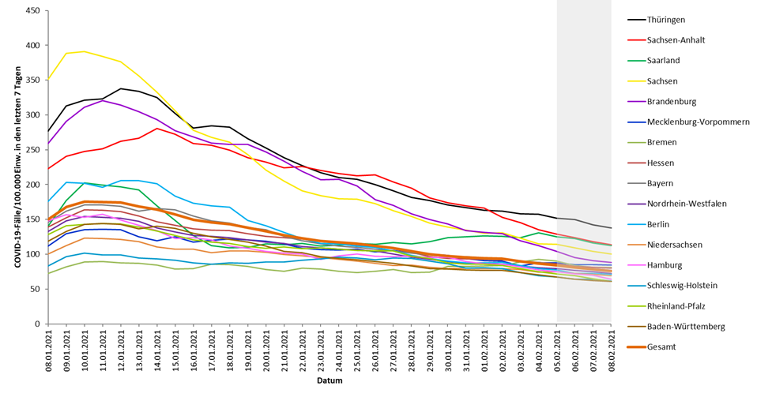
7-Tage-Inzidenz der Bundesländer nach Berichtsdatum

Slide 4
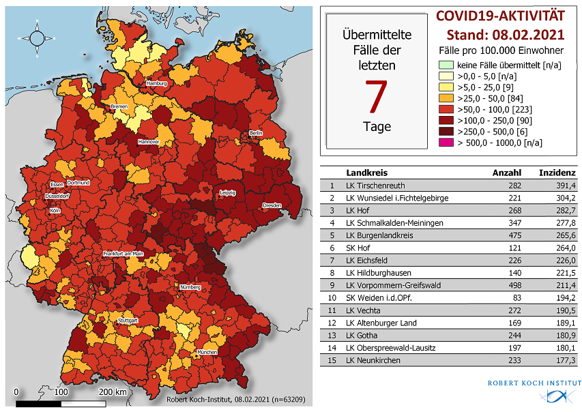
Geografische Verteilung 7-Tage-Inzidenz nach Landkreis, N=63.209

